Slide 1
INFORME DE ACTIVIDADES SUBDIRECCIÓN ACADÉMICA GÓMEZ PALACIO Del 22 de Marzo al de 2 de Julio del 2018
PRESENTA:
MTRA SARA VIOLETA TREVIÑO RODRÍGUEZ

Slide 2
PROMOCIÓN DE LOS DIFERENTES PROGRAMAS QUE OFERTA LA UPD UNIDAD ACADÉMICA EXTENSIVA GÓMEZ PALACIO. 22 MARZO

Slide 3
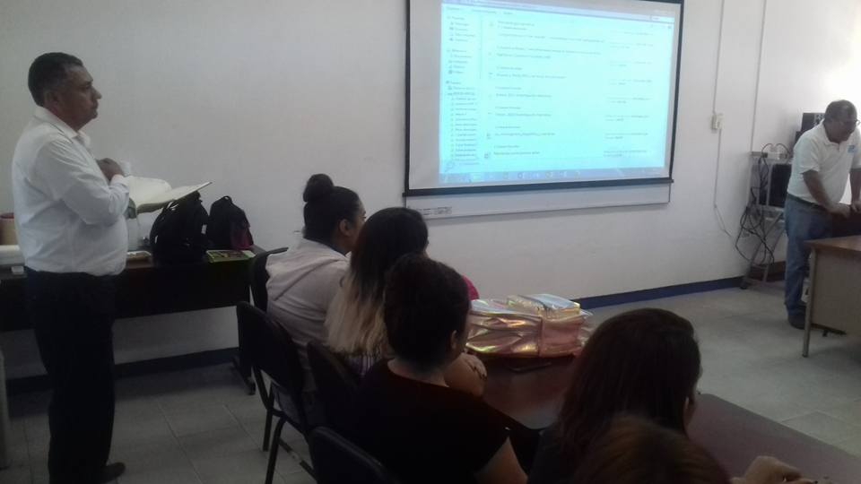
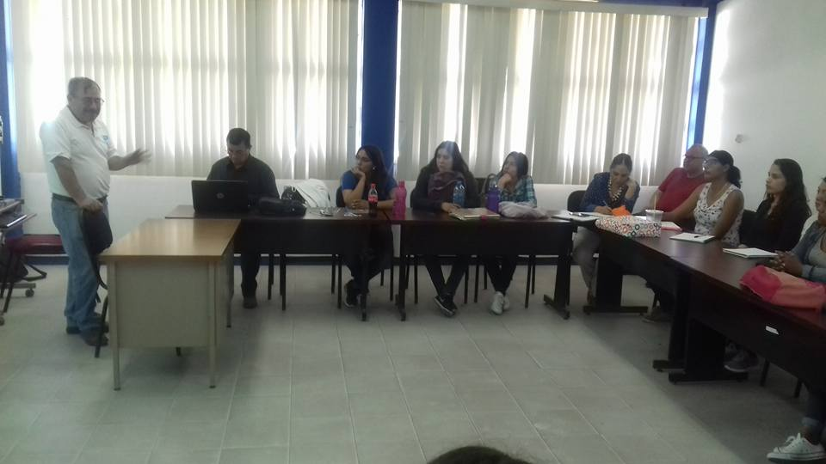
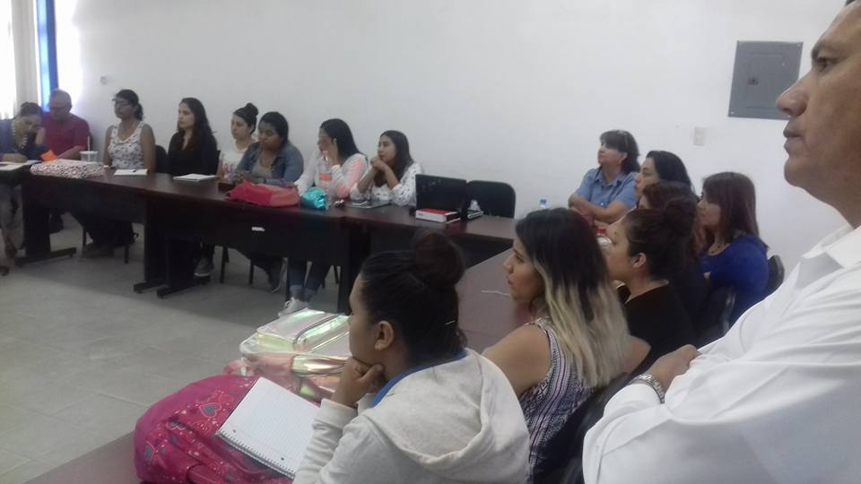
DR. MIGUEL NAVARRO RODRÍGUEZ OFRECIENDO EL TALLER "CARACTERÍSTICAS DE LOS LIBROS ELECTRÓNICOS" A DOCENTES Y ALUMNOS DE UPD GÓMEZ PALACIO. 23 DE MARZO 2018.

Slide 4
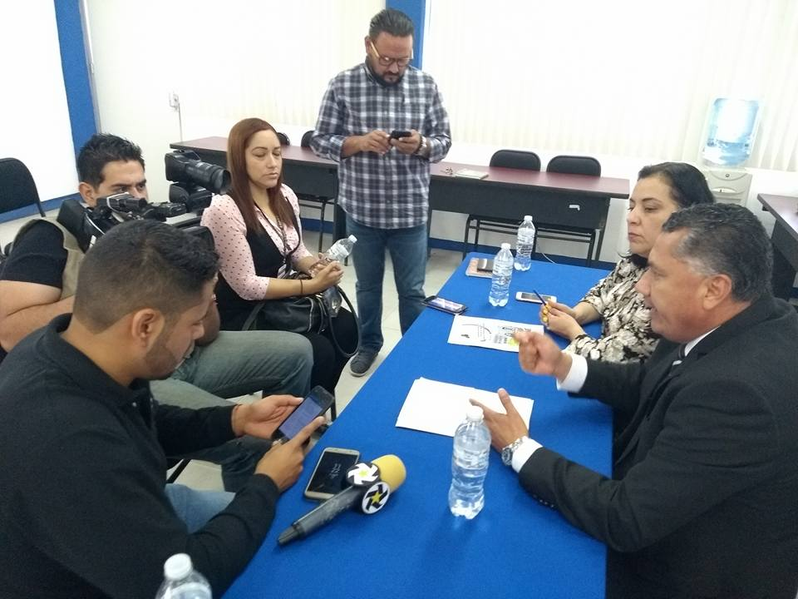
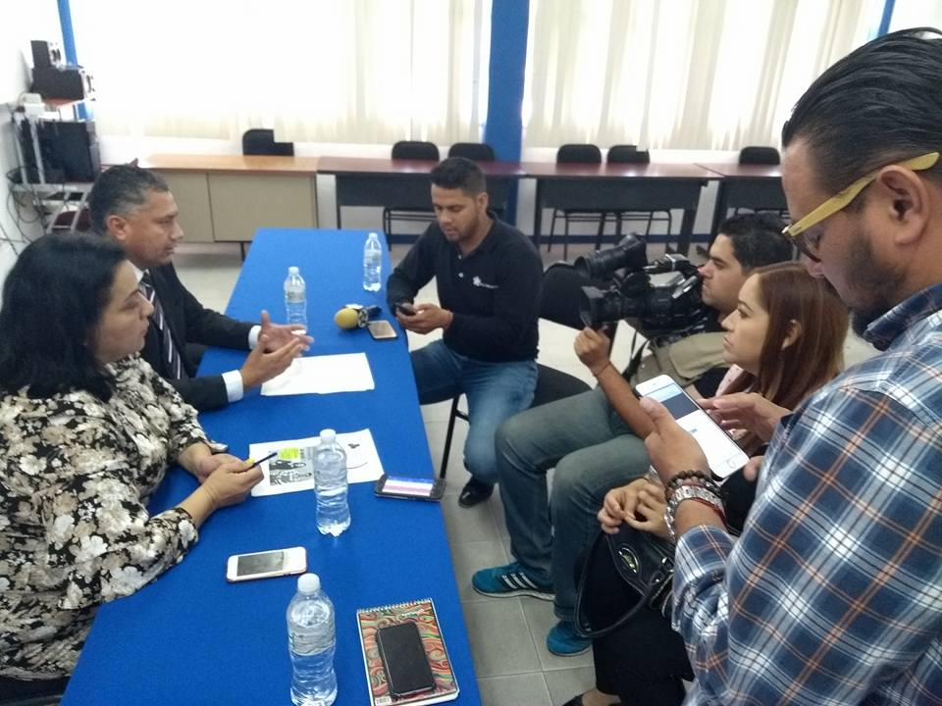
13 DE ABRIL DIRECTOR DE LA UPD GÓMEZ PALACIO DR. HÉCTOR MANUEL ALBA VIDAÑA Y SUBDIRECTORA ACADÉMICA MTRA. SARA VIOLETA TREVIÑO RODRÍGUEZ DANDO A CONOCER A MEDIOS MASIVOS DE COMUNICACIÓN LOCALES PROMOCIÓN SOBRE PROGRAMAS DE OFERTA EDUCATIVA PARA CAPTAR ALUMNADO DE NUEVO INGRESO.

Slide 5
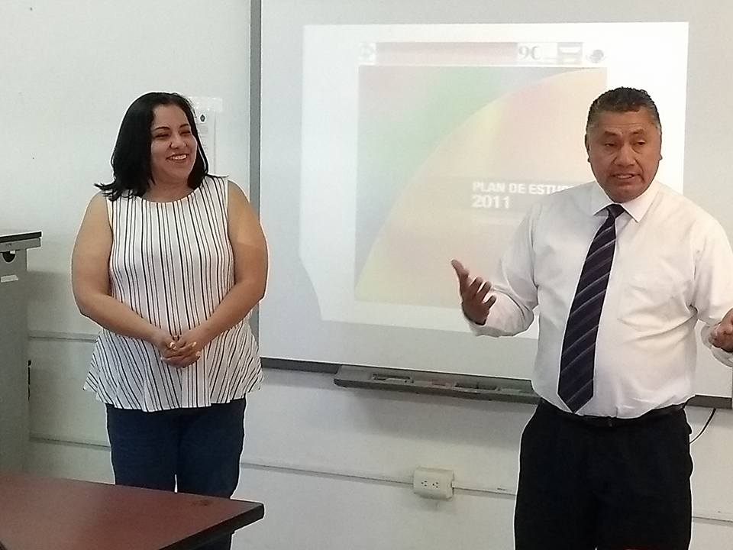
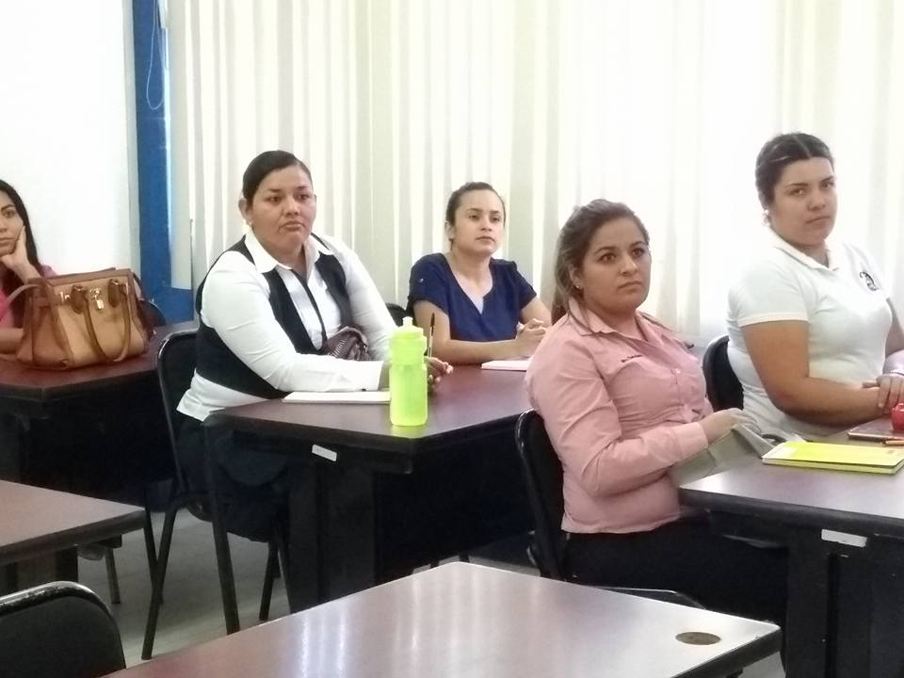
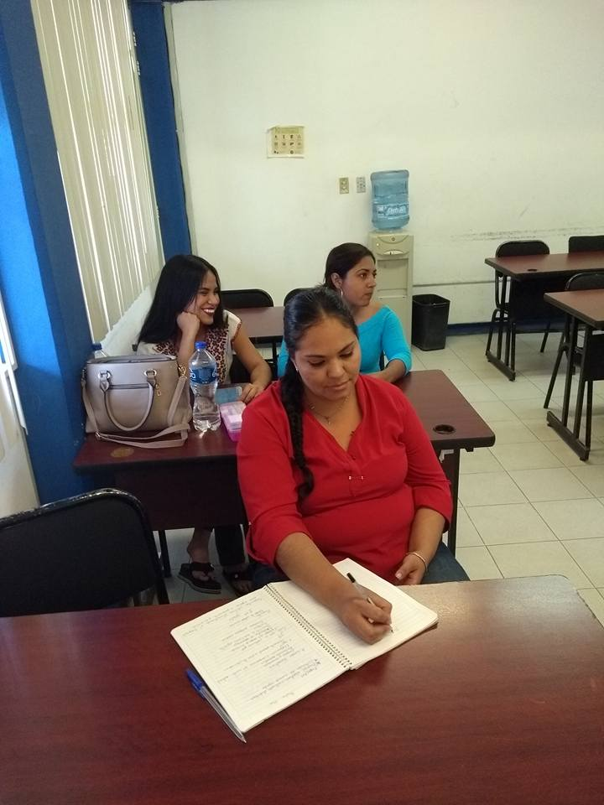
AUTORIDADES EDUCATIVAS DE UPD UNIDAD ACADÉMICA EXTENSIVAS GÓMEZ PALACIO INCIANDO ACTIVIDADES DEL CURSO PARA INGRESO A SERVICIO PROFESIONAL DOCENTE. 16 ABRIL 2018

Slide 6
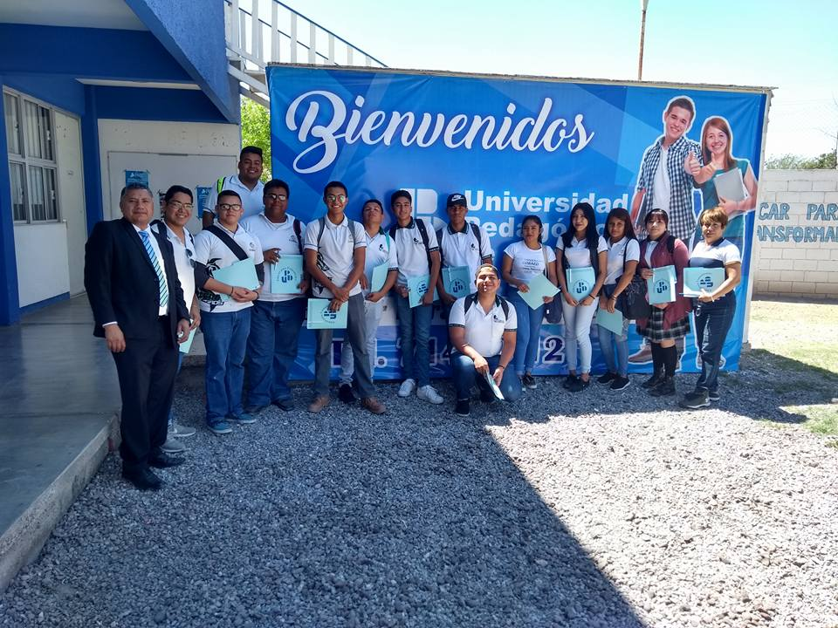
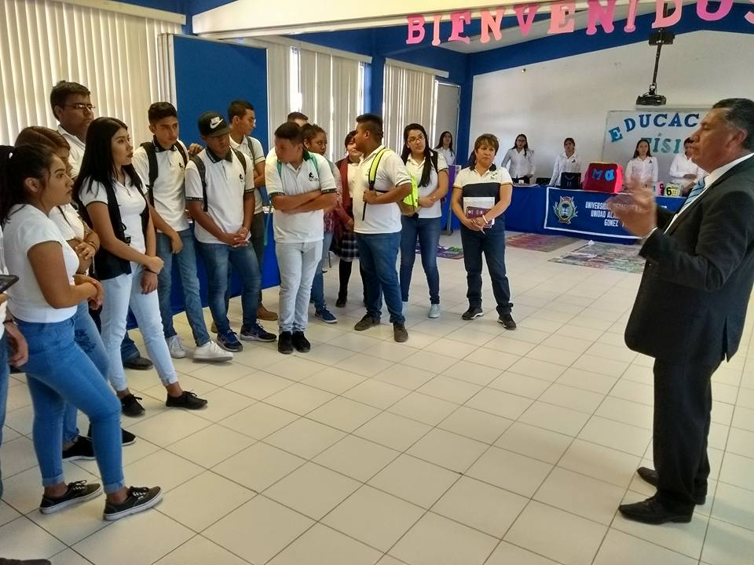
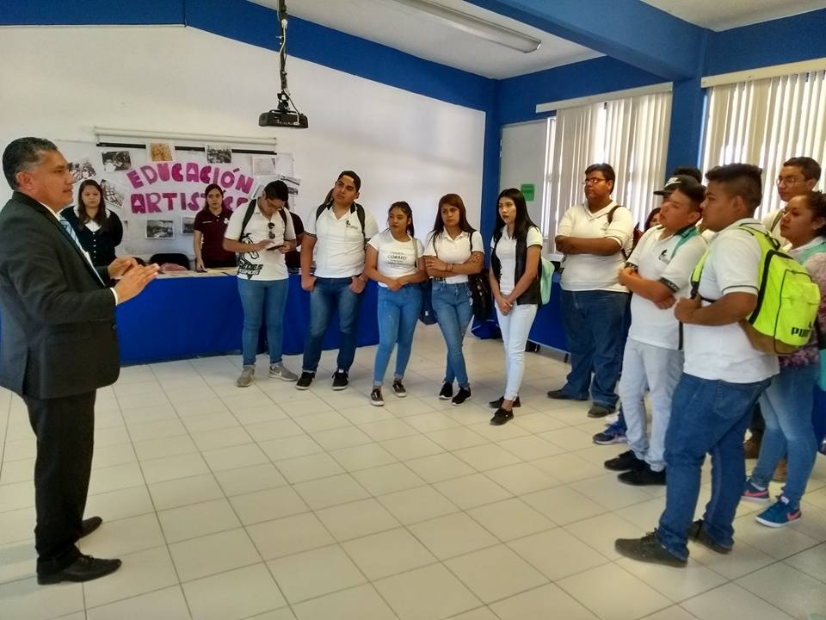
17 DE ABRIL INICIA ACTIVIDAD DE CASA ABIERTA RECIBIENDO EL DIRECTOR DE UPD GÓMEZ PALACIO DR. HÉCTOR MANUEL ALBA VIDAÑA AL ALUMNADO DEL COBAED No. 2 DE LERDO, DGO. T.M.

Slide 7
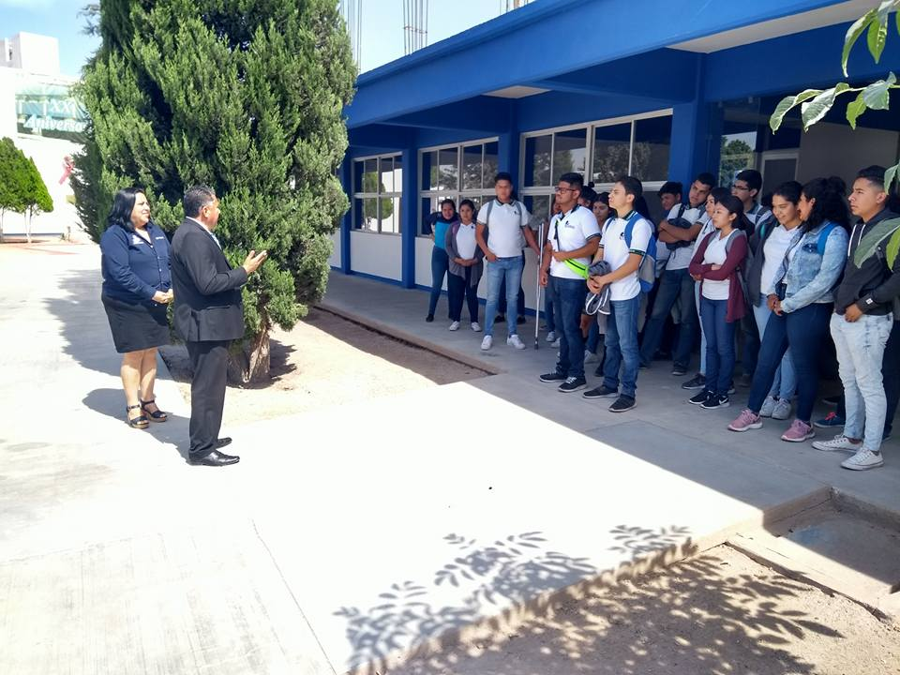
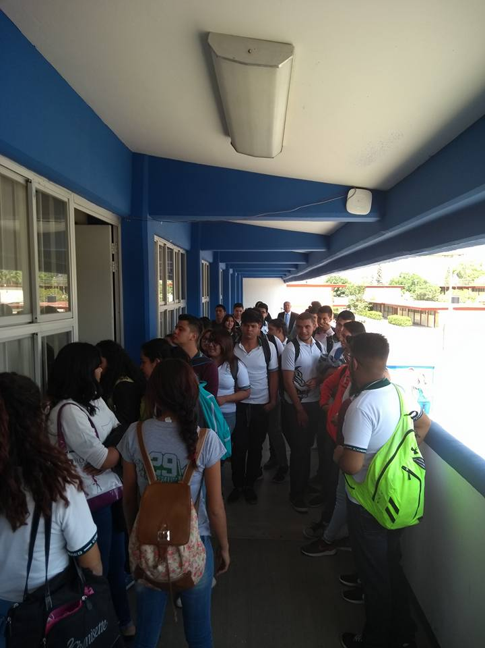
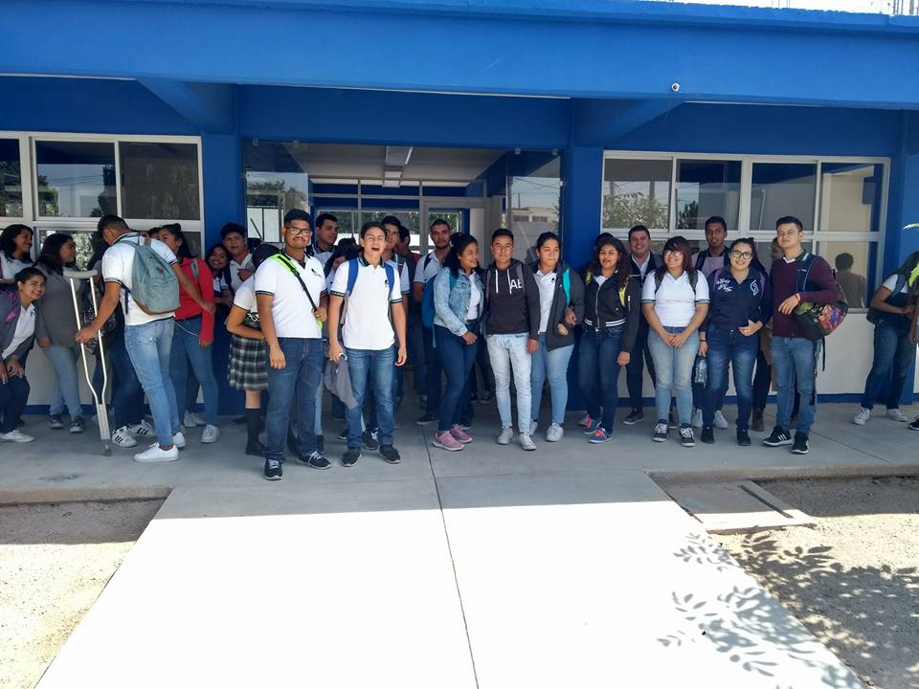
17 DE ABRIL INICIA ACTIVIDAD DE CASA ABIERTA RECIBIENDO EL DIRECTOR DE UPD GÓMEZ PALACIO DR. HÉCTOR MANUEL ALBA VIDAÑA A ALUMNADO DEL COBAED No. 2 DE LERDO, DGO. T. V.

Slide 8
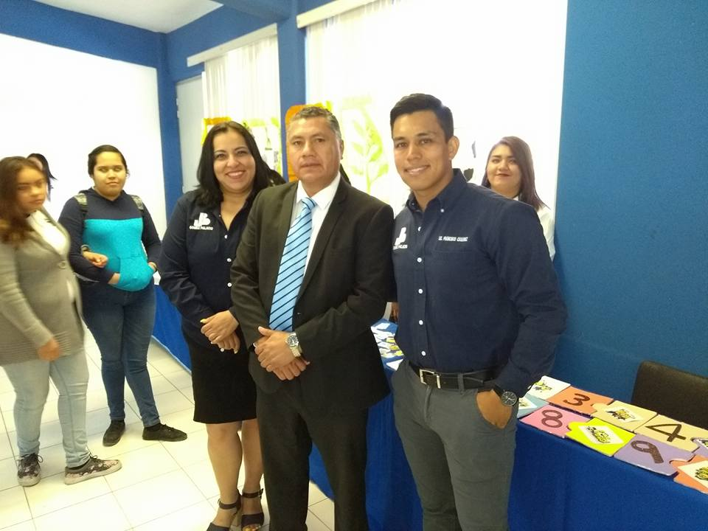
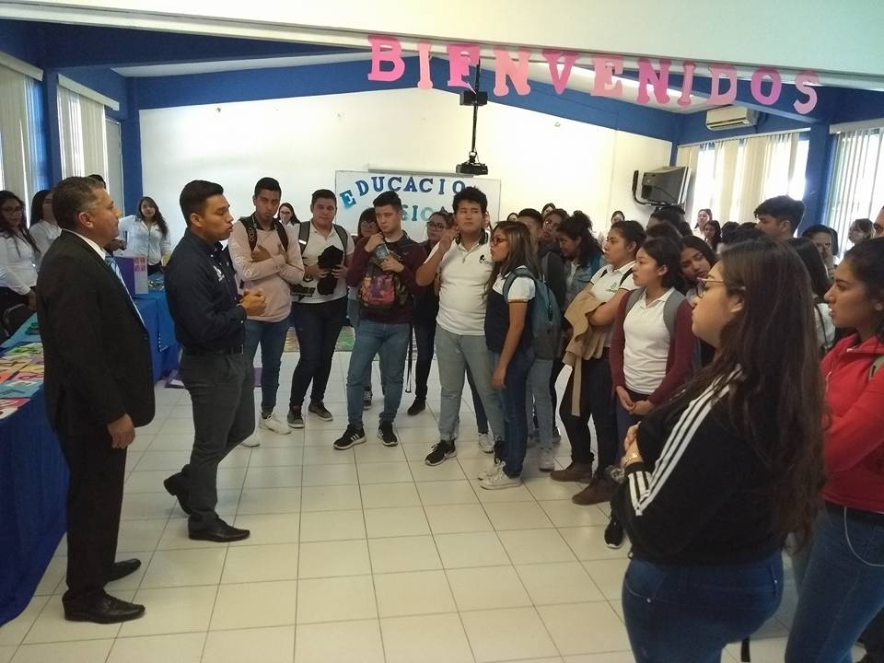
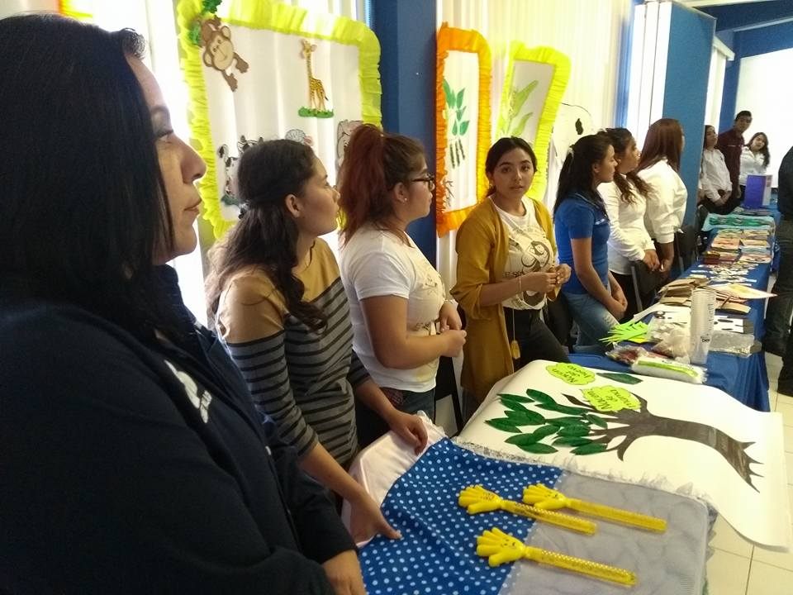
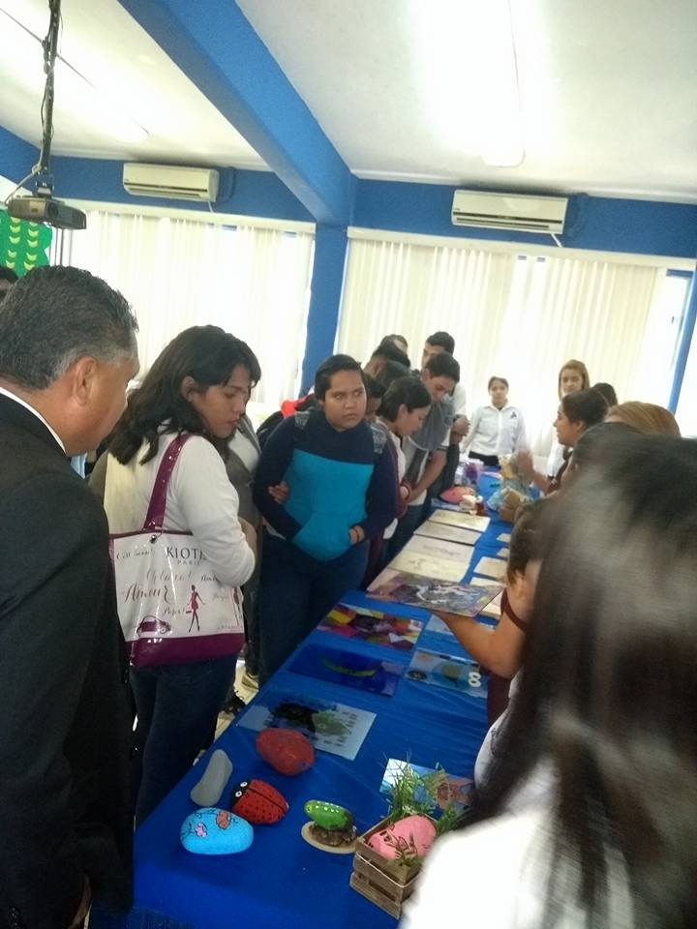
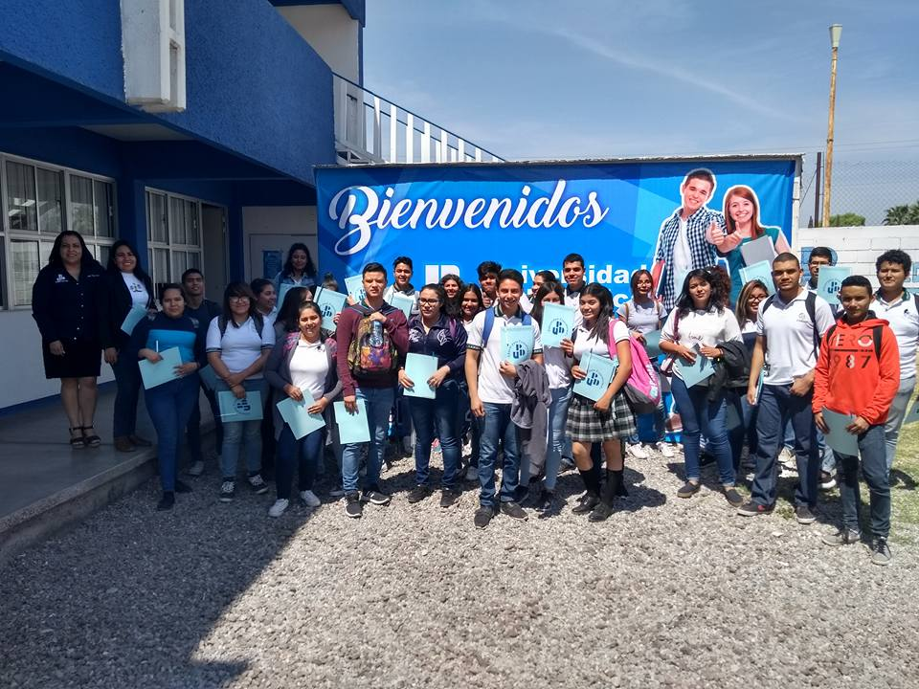
18 DE ABRIL CONTINUA ACTIVIDAD DE CASA ABIERTA RECIBIENDO EL DIRECTOR DE UPD GÓMEZ PALACIO DR. HÉCTOR MANUEL ALBA VIDAÑA AL ALUMNADO DEL COBAED No. 35 DE GÓMEZ PALACIO, DGO. TURNO MATUTINO

Slide 9
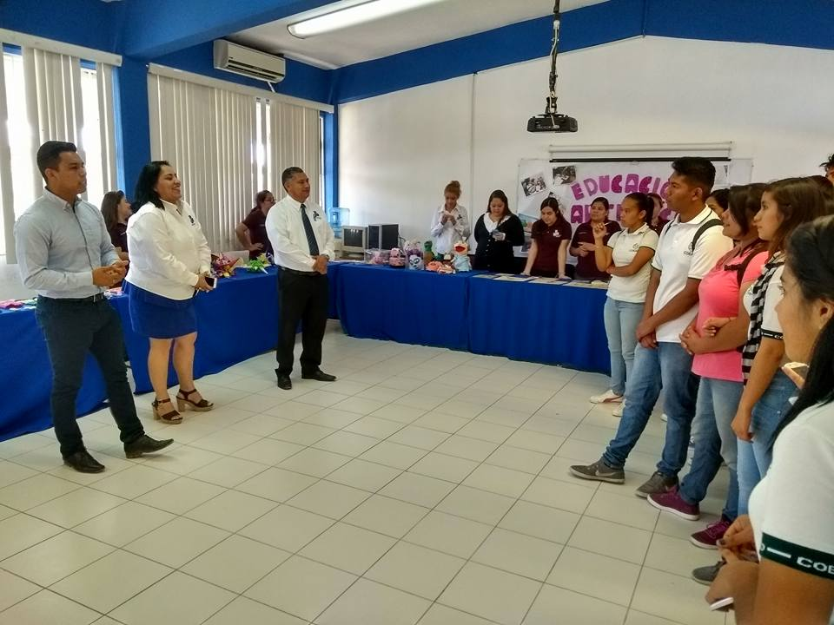
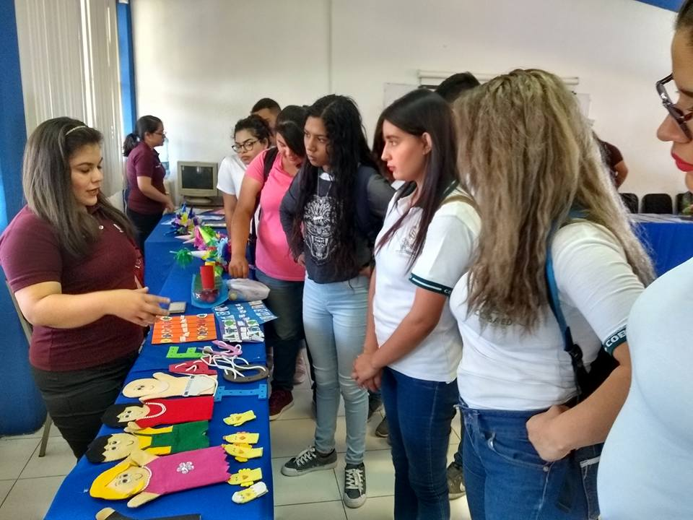
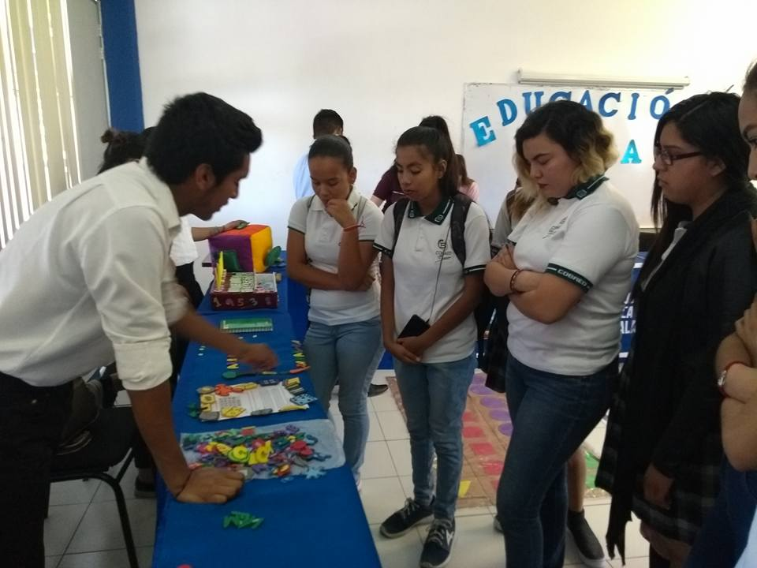
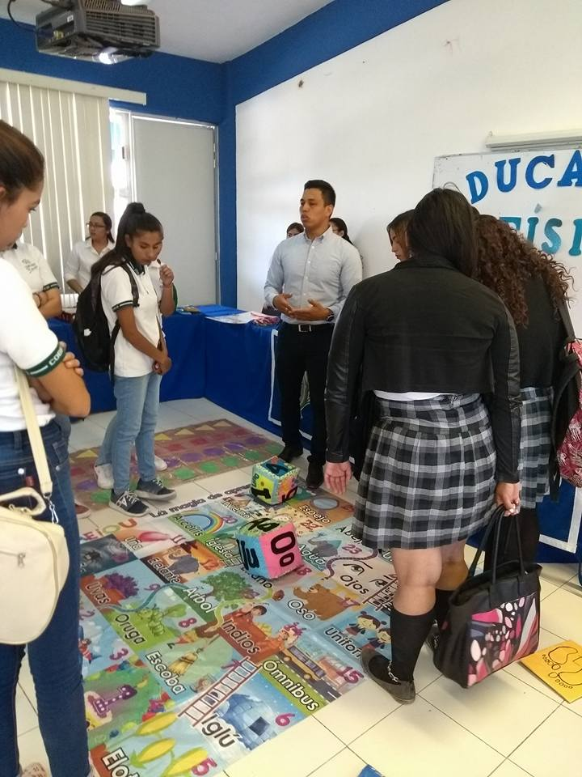
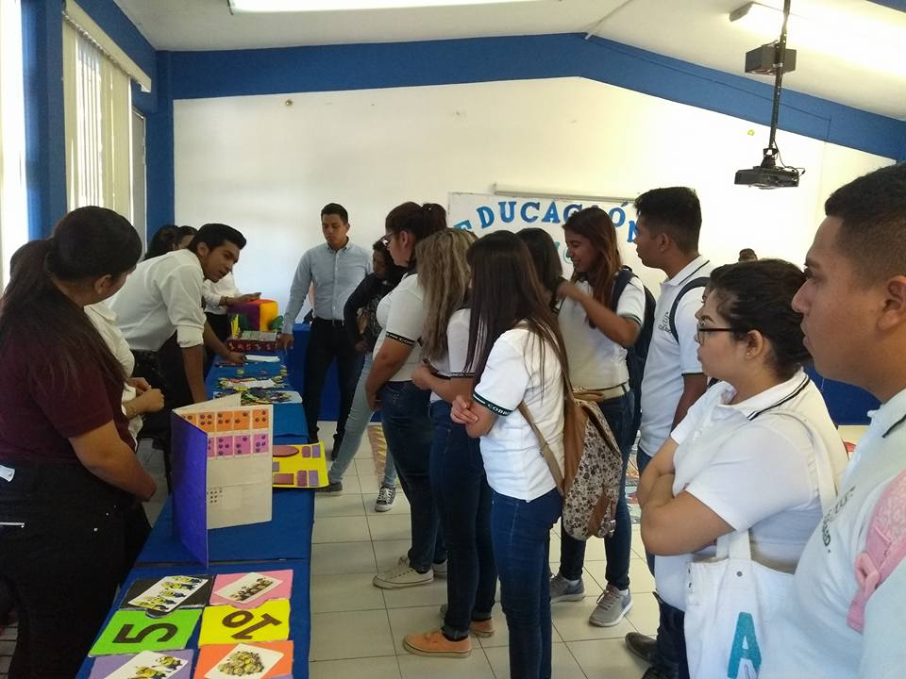
18 DE ABRIL SEGUNDO DÍA DE ACTIVIDAD: CASA ABIERTA RECIBIENDO EL DIRECTOR DE UPD GÓMEZ PALACIO DR. HÉCTOR MANUEL ALBA VIDAÑA AL ALUMNADO DEL COBAED No. 2 DE LERDO, DGO.

Slide 10
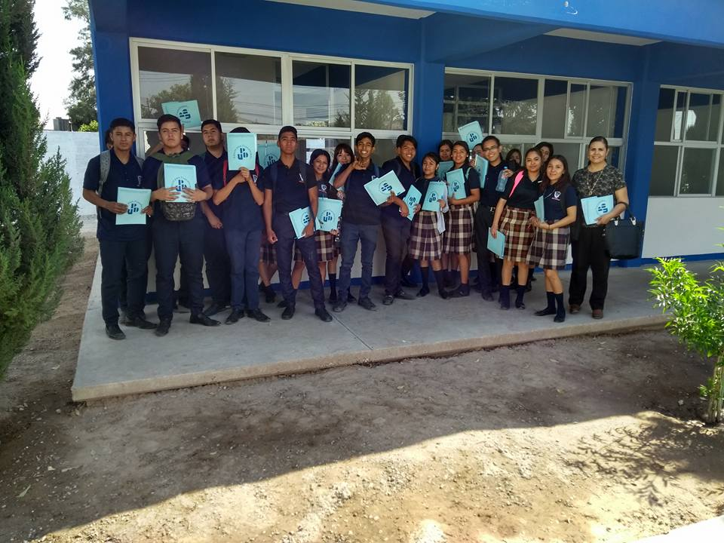
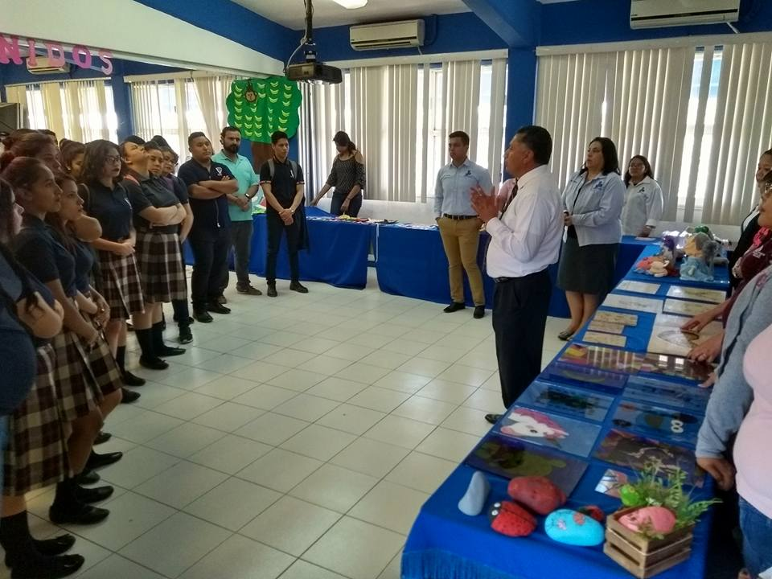
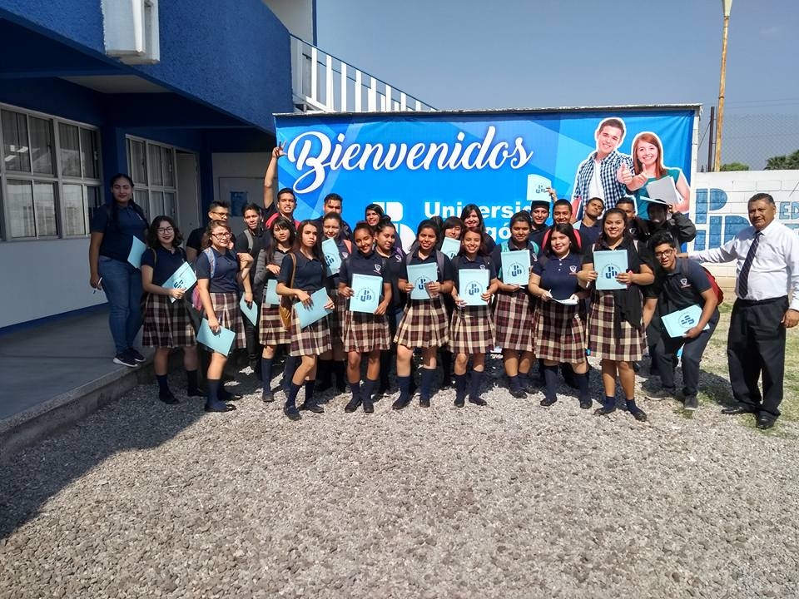
19 DE ABRIL CIERRE DE LA ACTIVIDAD DENOMINADA CASA ABIERTA CON LA VISITA DE ALUMNOS DE LA PREPARATORIA "JAIME TORRES BODET"

Slide 11
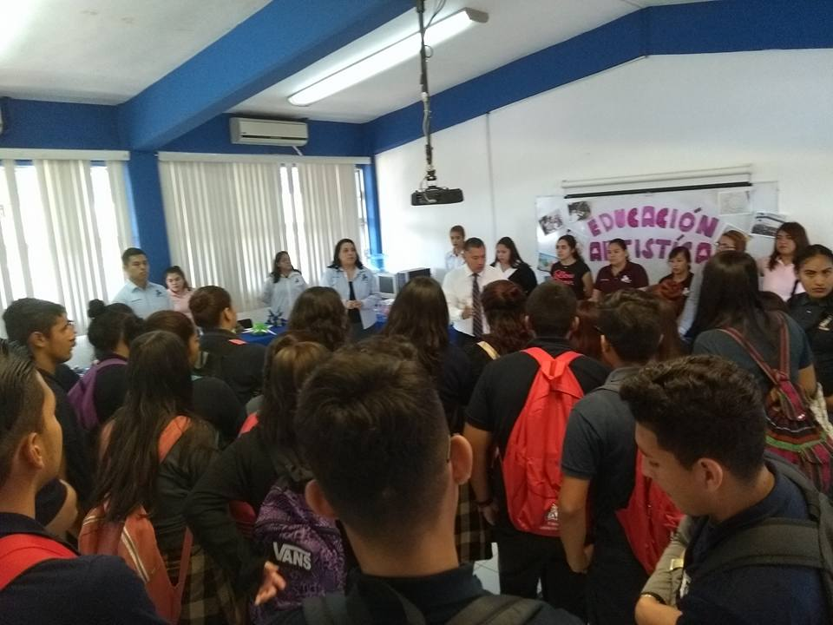
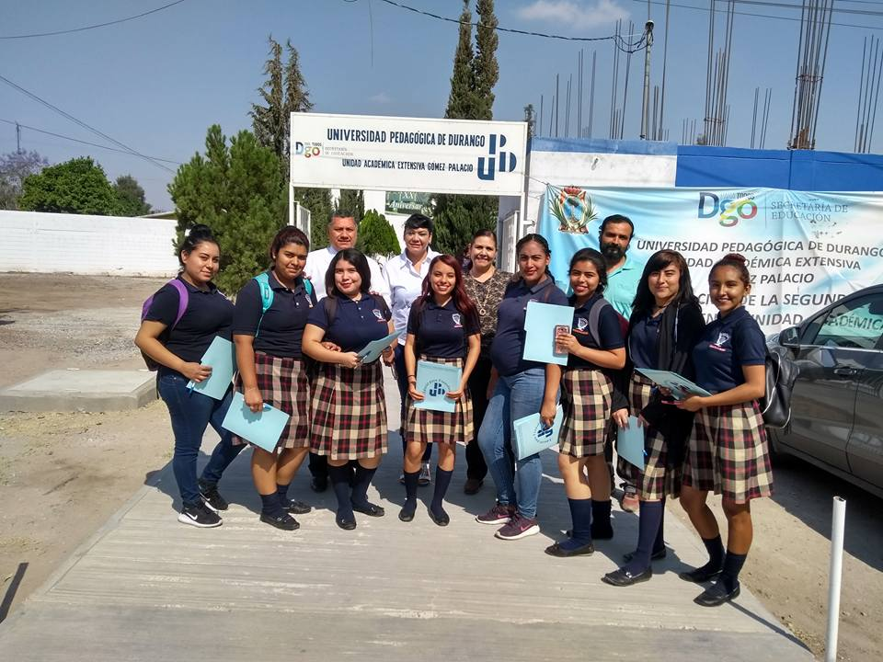
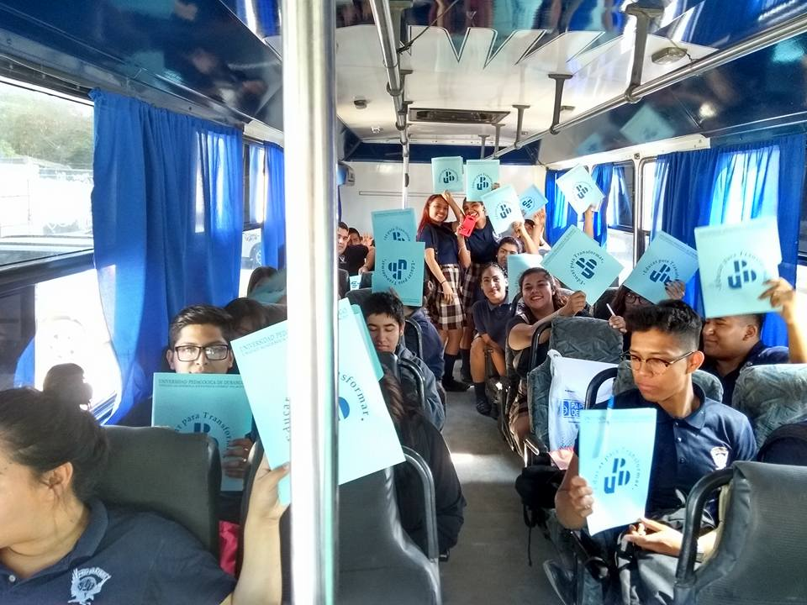
19 DE ABRIL CIERRE DE LA ACTIVIDAD DENOMINADA CASA ABIERTA CON LA VISITA DE ALUMNOS DE LA PREPARATORIA "CETIS 47 TURNO MATUTINO"

Slide 12
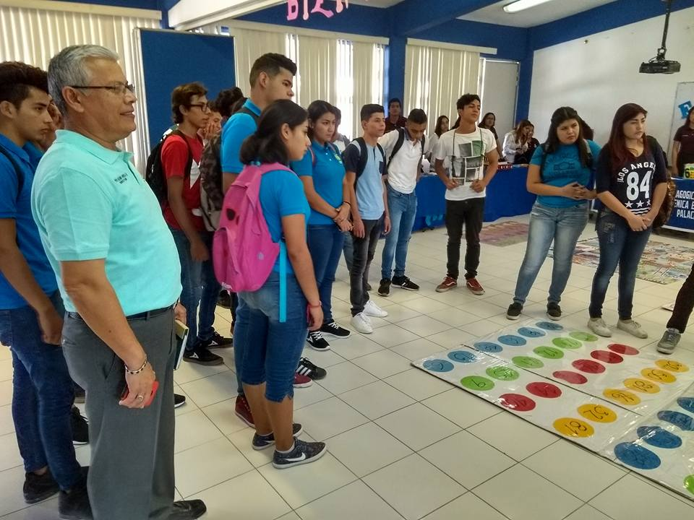
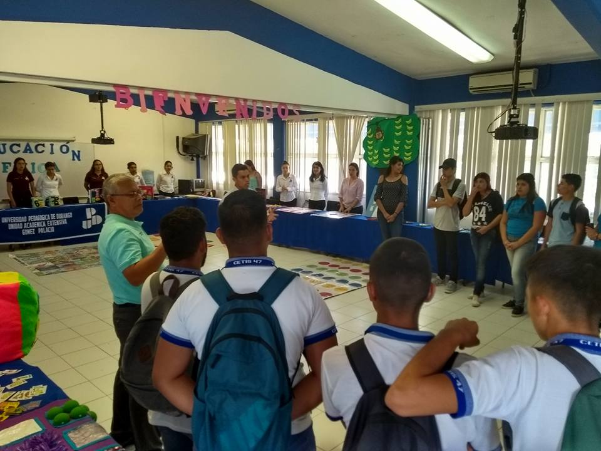
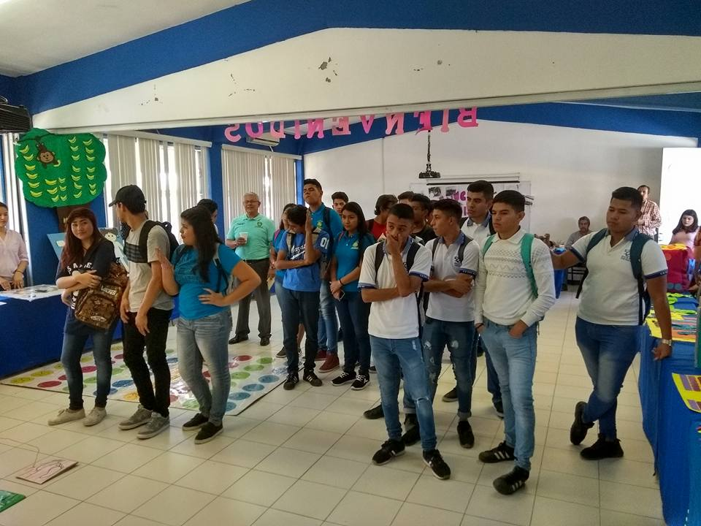
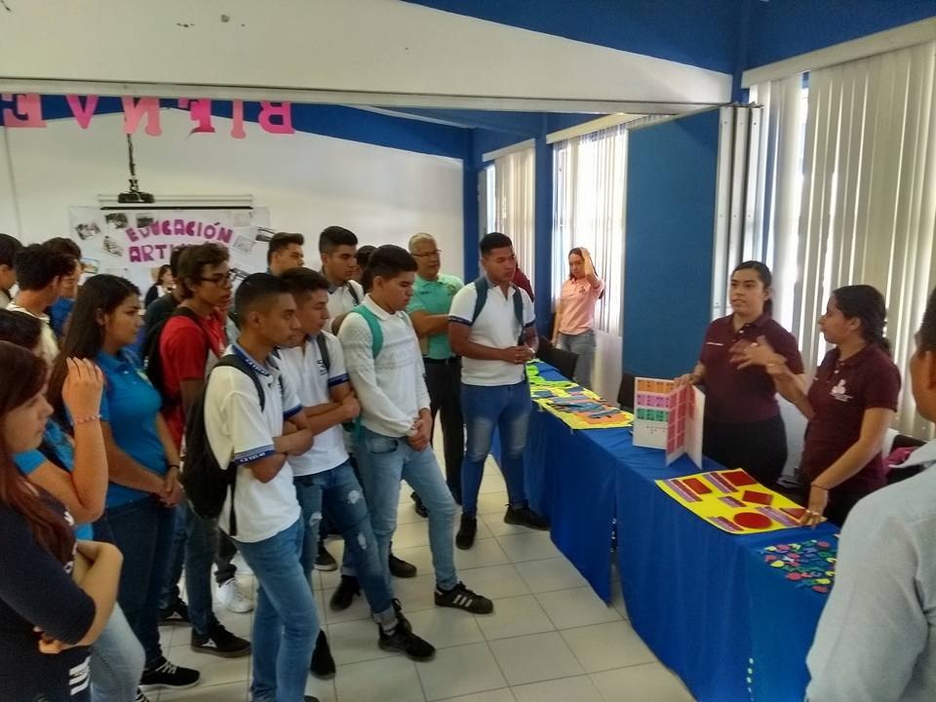
19 DE ABRIL CIERRE DE LA ACTIVIDAD DENOMINADA CASA ABIERTA CON LA VISITA DE ALUMNOS DE LA PREPARATORIA "MTRO. JESÚS MARIO HERNÁNDEZ MESTAS".

Slide 13
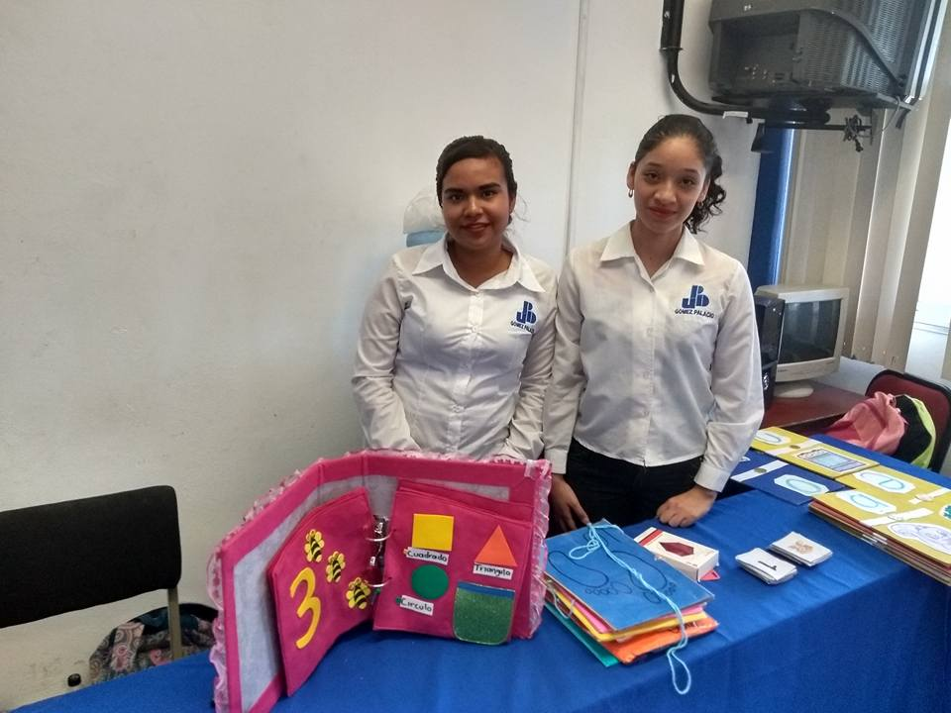
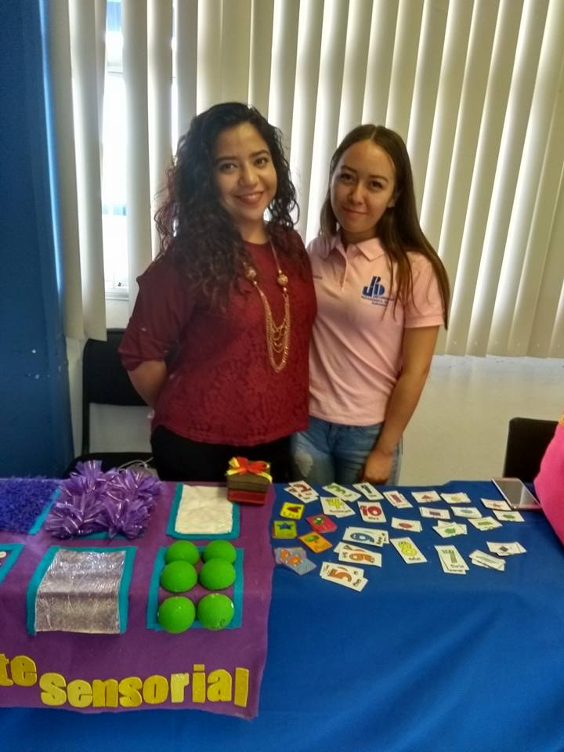
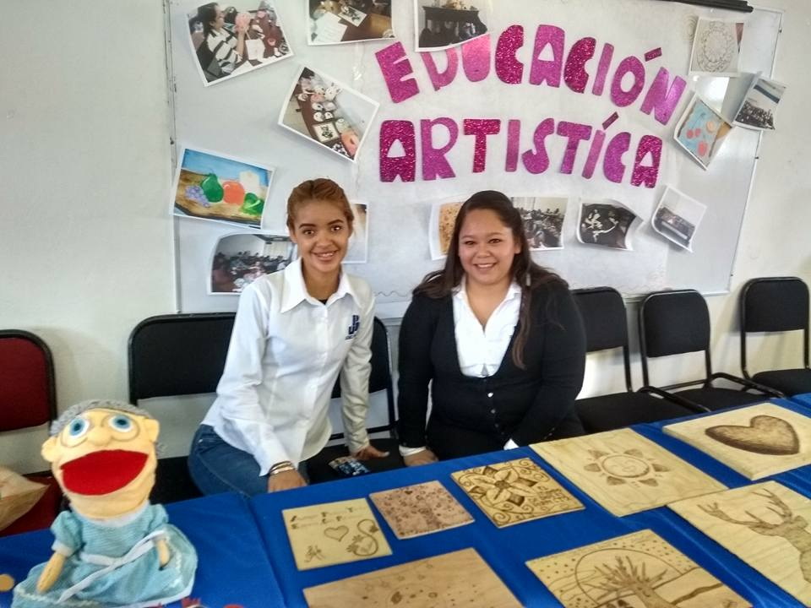
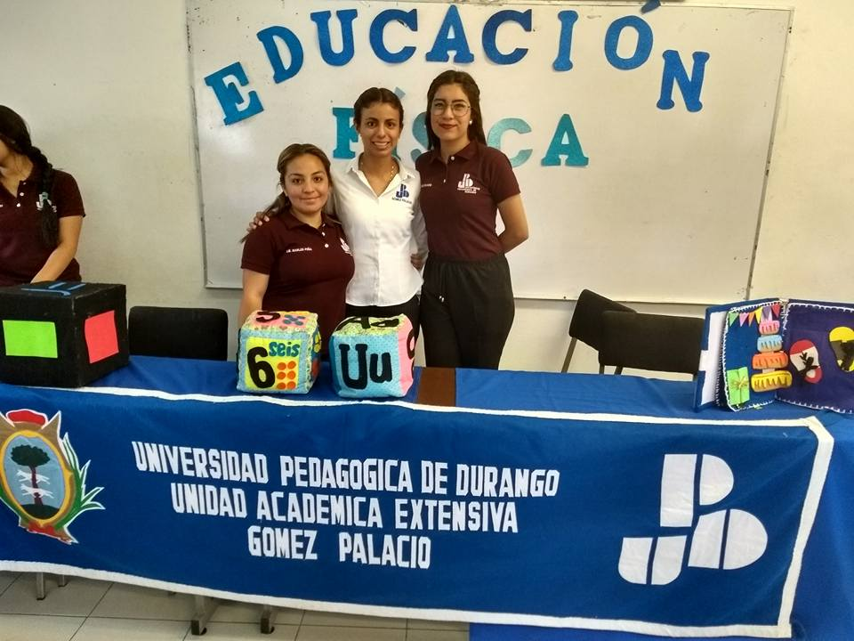
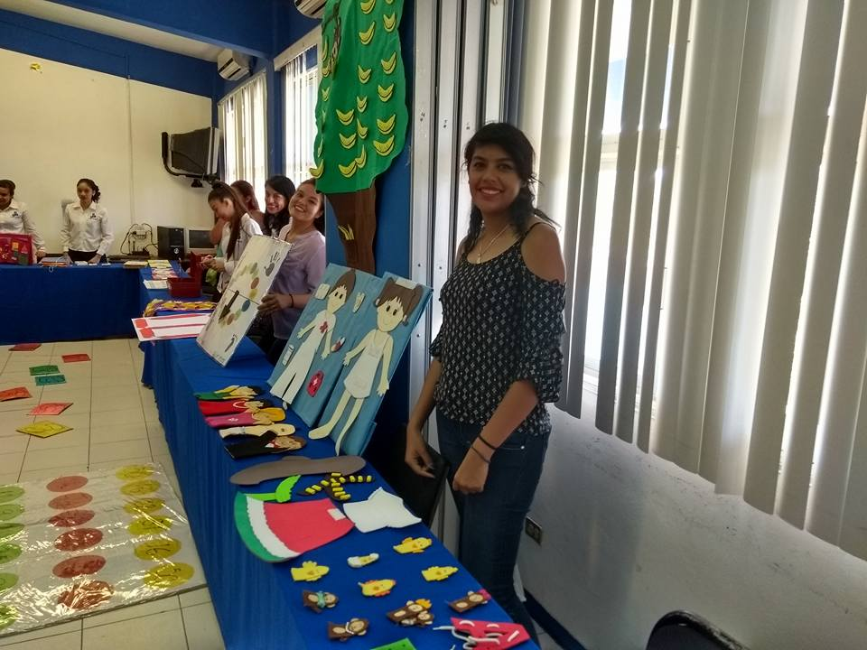
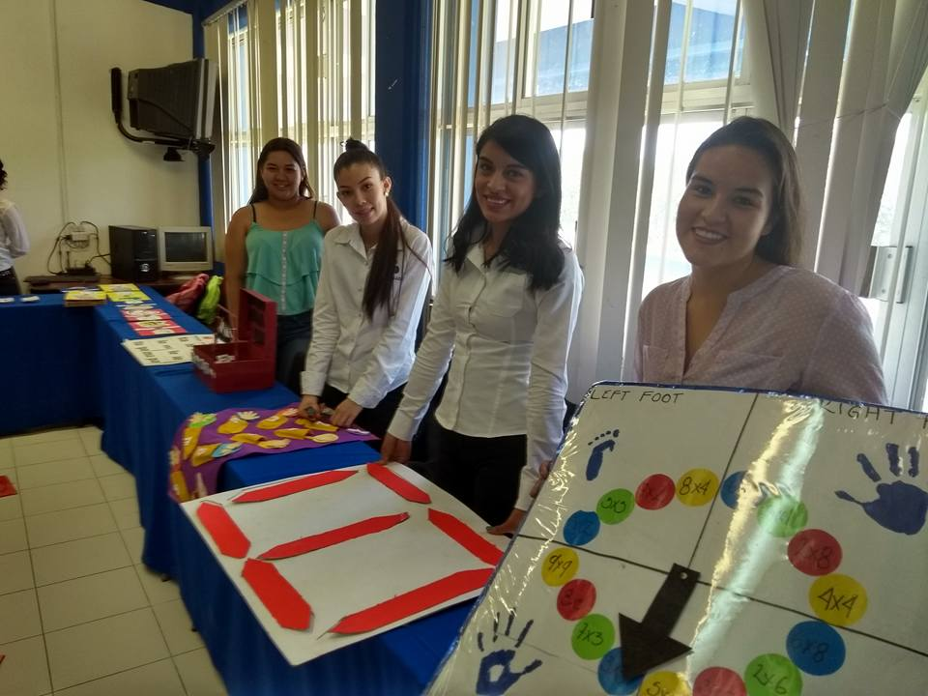
EN LA “CASA ABIERTA” ALUMNAS DE LA LIE, EXPONIENDO Y EXPLICANDO LA APLICACIÓN DEL MATERIAL DIDÁCTICO ELABORADO POR ELLAS MISMAS DURANTE LAS PRÁCTICAS PROFESIONALES.

Slide 14
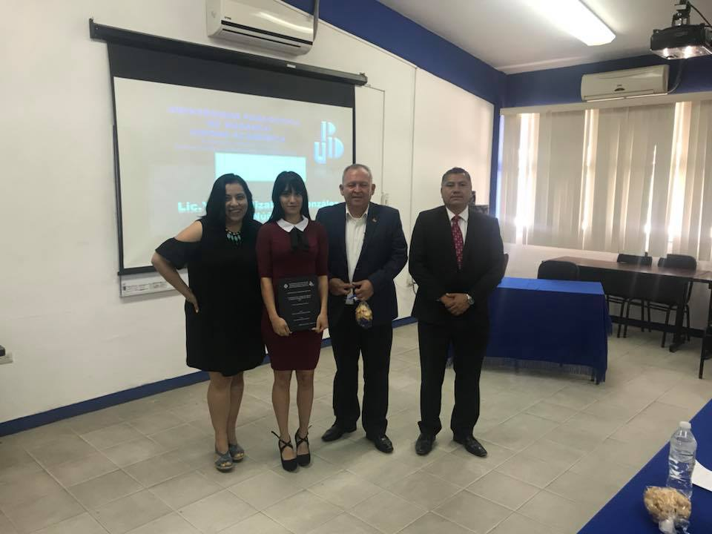
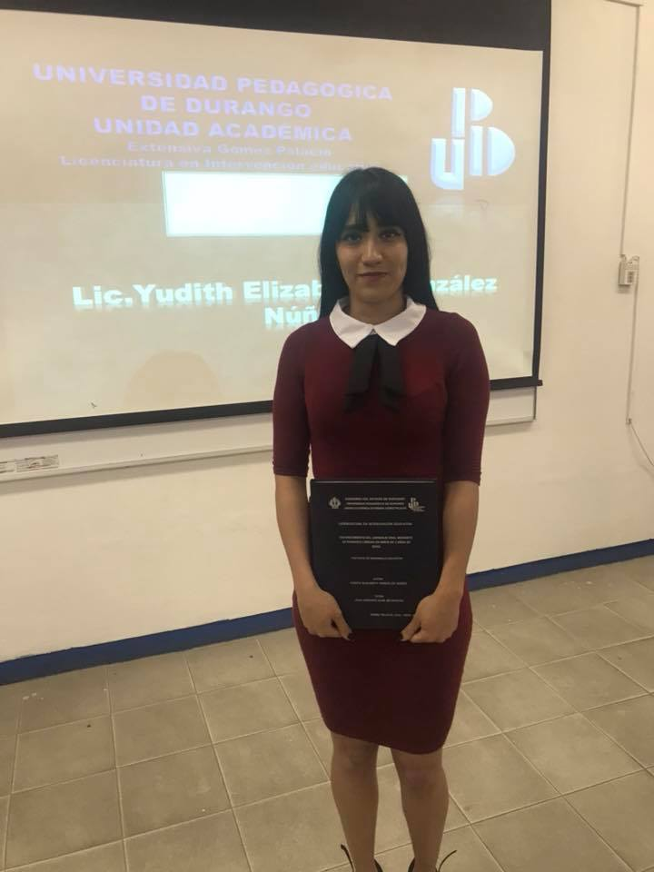
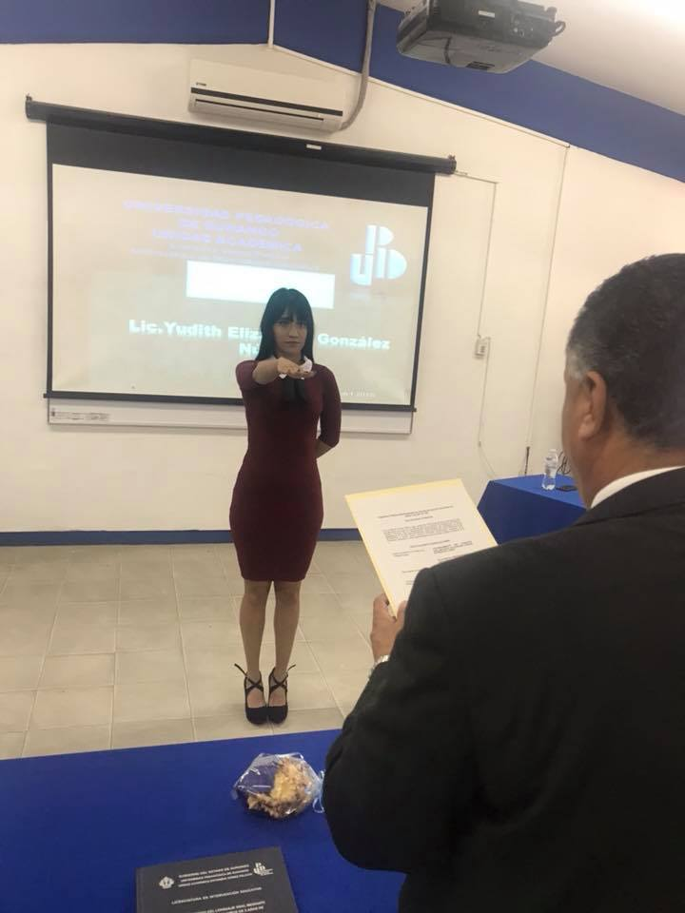
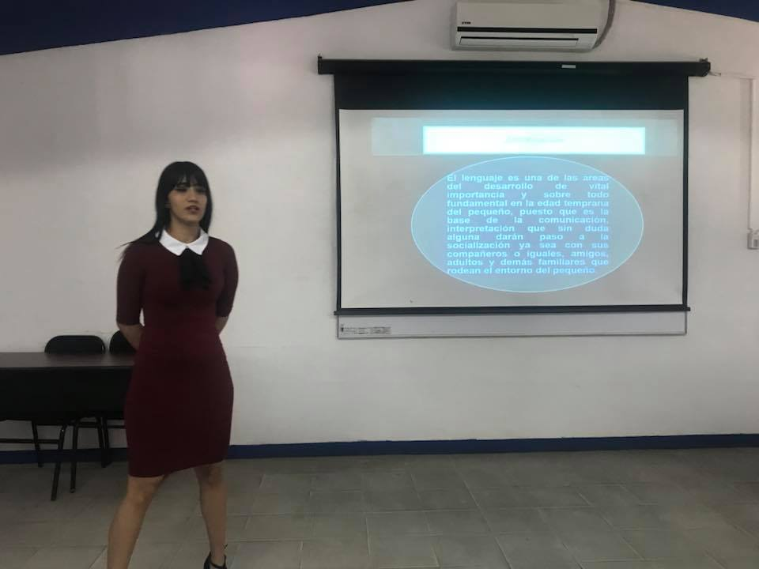
EXAMEN PROFESIONAL DEL DÍA DEL 21 DE ABRIL CON LA LICENCIADA EN INTERVENCIÓN EDUCATIVA JUDITH GONZÁLEZ

Slide 15
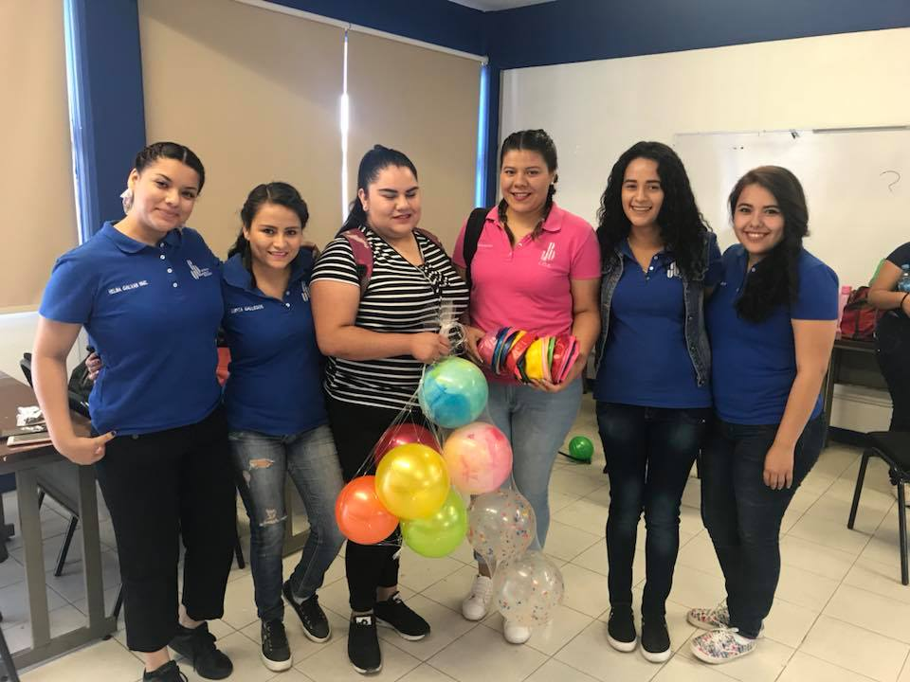
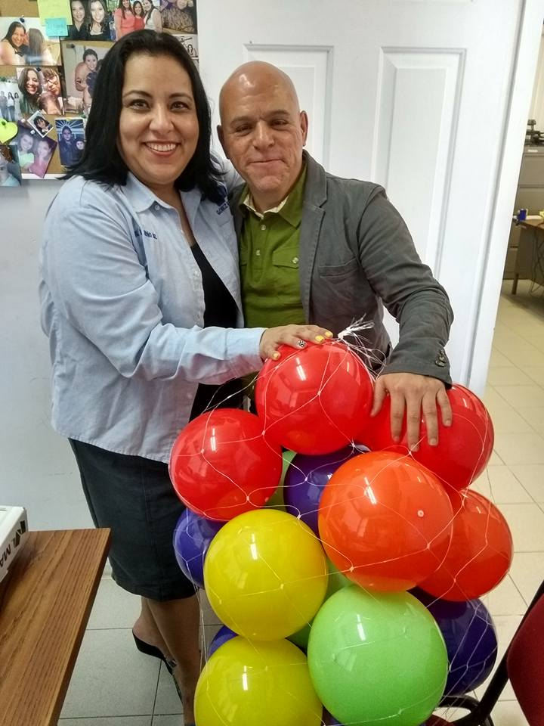
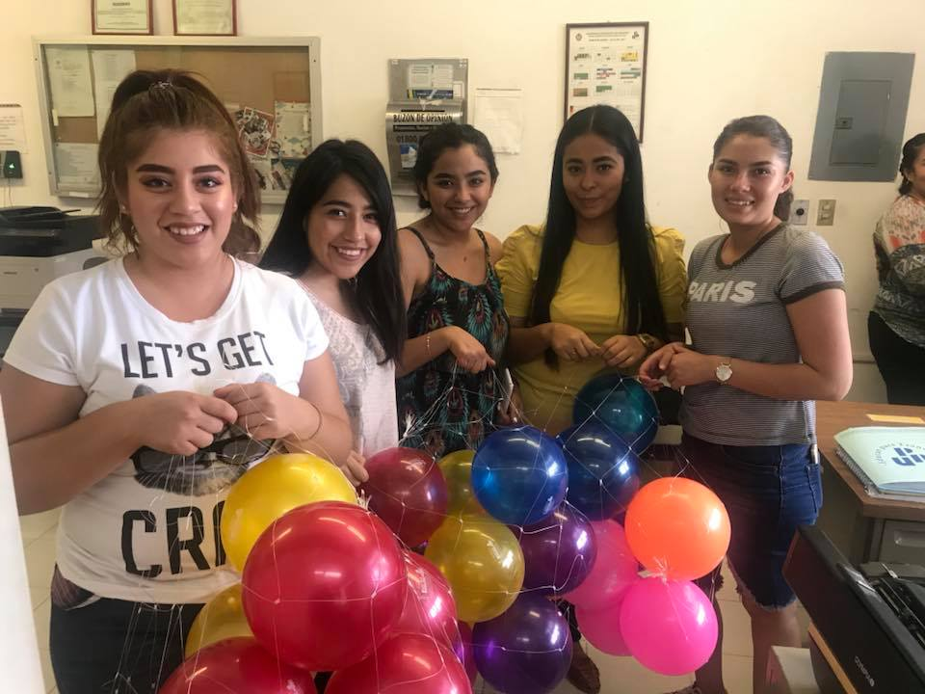
DONATIVOS PARA EL FESTEJO DEL DIA DEL NIÑO... 22 DE ABRIL

Slide 16
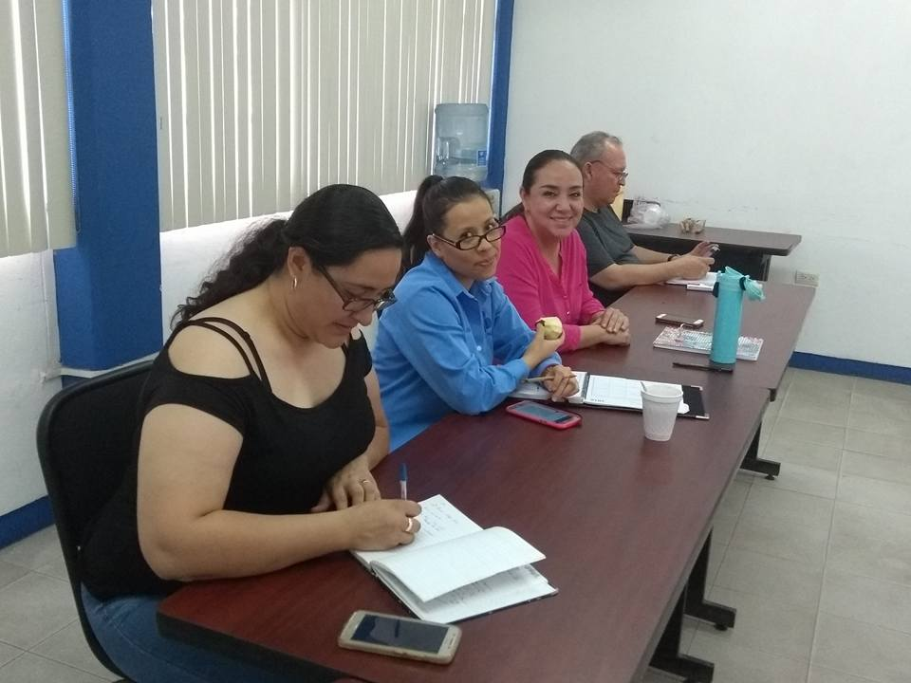
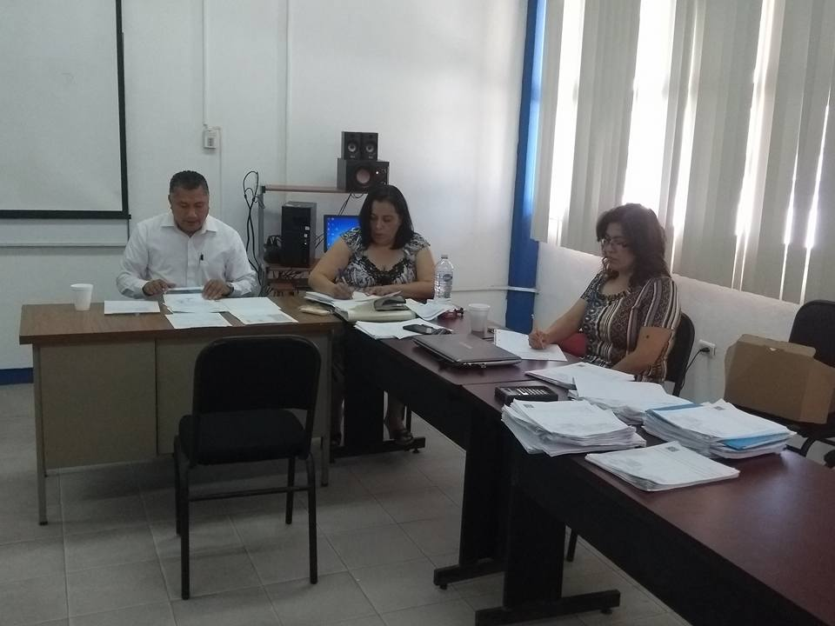
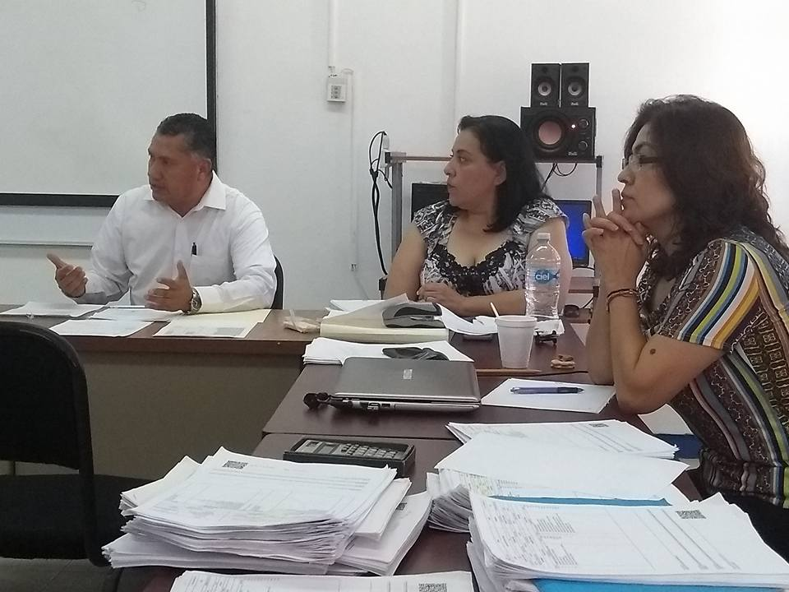
REUNIÓN DE CONSEJO LLEVADA A CABO EL 25 DE ABRIL DE 2018.

Slide 17
FESTIVAL DEL DÍA DEL NIÑO EN EL EJIDO LA POPULAR, DGO., 26 DE ABRIL DE 2018

Slide 18
CURSO SOBRE PUBLICACION DE INVESTIGACIONES EDUCATIVAS AL PERSONAL ACADÉMICO DE UPD OFRECIDO POR EL DR. ARTURO BARRAZA MACÍAS. 27 ABRIL 2018.

Slide 19
ACTIVIDADES EXTRA CLASE QUE SE REALIZAN EN EL TALLER DE TEATRO 27 DE ABRIL

Slide 20
PRESENTACIÓN DE ESPECTÁCULO INFANTIL, ENTREGA DE BOLOS Y JUGUETES A NIÑOS DE LA PRIMARIA "10 DE MAYO" DEL EJ. 13 DE MARZO CON MOTIVO DEL DIA DEL NIÑO. ACTIVIDAD PROMOVIDA POR ALUMNAS DE 6o. SEM. DE LIE . 26 ABRIL 2018.

Slide 21
ALUMNAS DE 4º. SEMESTRE DE LCE ESCOLARIZADA APOYANDO EL FESTEJO DE LOS NIÑOS DEL JARDÍN DE NIÑOS “LEOPOLDO VILLARREAL”

Slide 22
DONACIÓN DE JUGUETES Y BOLOS A LA COMUNIDAD POR LAS ALUMNAS DE 6º. SEMESTRE DE LIE. 30 DE ABRIL.

Slide 23
PROMOCIÓN PERMANENTE DE LOS PROGRAMAS QUE OFERTA LA UPD GÓMEZ PALACIO ACTIVIDAD ENCABEZADA POR MAESTROS Y ALUMNOS DE LA PROPIA UPD. VIERNES 27 DE ABRIL 2018.

Slide 24
CLAUSURA DEL CURSO PARA ASPIRANTES A INGRESAR A SERVICIO PROFESIONAL DOCENTE OFERTADO POR UPD GOMEZ PALACIO CON DURACIÓN DE 60 HORAS. 4 MAYO 2018.

Slide 25
HONORES A LA BANDERA DEL MES DE MAYO REALIZADOS POR ALUMNAS DE 4o. SEM. DE LCE ESCOLARIZADO EL LUNES TUTORA: MTRA. MÓNICA CASTRO MUÑOZ. 7 DE MAYO.

Slide 26
DIRECTOR DE UPD GÓMEZ PALACIO DR. HÉCTOR MANUEL ALBA VIDAÑA ENTREGA RECONOCIMIENTO A MTRA. DE EDUCACIÓN INICIAL NO FORMAL POR OFRECER UNA CONFERENCIA SOBRE ESTA MODALIDAD DE ATENCIÓN EDUCATIVA. 16 MAYO 2018.

Slide 27
NUEVA MODALIDAD PARA DESARROLLAR ACADEMIAS ENTRE DOCENTES DE UPD GÓMEZ PALACIO. 17 MAYO 2018.

Slide 28
SUBDIRECTORA DE UPD GÓMEZ PALACIO MTRA. SARA VIOLETA TREVIÑO RODRÍGUEZ; MTRA. MARDIA LEEZZULLE VAQUERA ROMERO, COORDINADORA DE DOCENCIA Y MTRA. MARÍA ELENA RODRÍGUEZ HERNÁNDEZ, COORDINADORA DE DIFUSIÓN EN UPD UNIDAD CENTRAL EN DURANGO, DGO. ASISTIENDO A REUNIÓN PARA PRESENTACIÓN DEL REGLAMENTO DE PRÁCTICAS PROFESIONALES. 19 MAYO 2018.

Slide 29
MTRA. DIANA ADAME OFRECIENDO CURSO A DIRECTORES DE EDUCACIÓN BÁSICA SOBRE APRENDIZAJES CLAVE. 21 MAYO 2018

Slide 30
UNA CONVIVENCIA MUY AMENA PASARON NUESTRAS ALUMNAS DE LIE Y LCE ESCOLARIZADO. EN SU FESTEJO DEL DÍA DEL ESTUDIANTE, FELICIDADES CON MUCHO CARIÑO Y ENTUSIASMO LO BRINDÓ NUESTRO DIRECTOR DE LA UNIDAD DR. HÉCTOR ALBA A NOMBRE DE DR. GERMÁN LOZANO REYES DIRECTOR GENERAL DE LA UPD

Slide 31
DIRECTOR DE UPD GÓMEZ PALACIO DR. HÉCTOR MANUEL ALBA VIDAÑA OFRECIENDO FESTEJO DEL DIA DEL ESTUDIANTE A ALUMNADO DE LIE Y LCE ESCOLARIZADO. 24 MAYO 2018.

Slide 32
ALUMNOS DE LOS DIVERSOS PROGRAMAS Y DOCENTE DE NUESTRA UNIVERSIDAD RECIBEN RECONOCIMIENTO AL MÉRITO ACADÉMICO POR PARTE DE LA CIESLAG MAYO 25.

Slide 33
FESTEJO DEL DÍA ESTUDIANTE LCE SEMIESCOLARIZADO Y MAESTRÍA 25 MAYO 2018.

Slide 34
DIRECTOR DE UPD GÓMEZ PALACIO DR. HÉCTOR MANUEL ALBA VIDAÑA INAUGURANDO LA FERIA CIENTÍFICA ORGANIZADA POR ALUMNOS DE 6o. SEM. DE LCE SEMIESCOLARIZADO EN EL MARCO DEL CIERRE DE MATERIA EL NIÑO Y LA CIENCIA A CARGO DE LA MTRA. GUADALUPE R. MORALES MEZA. 26 MAYO 2018.

Slide 35
PROCESO DE TITULACIÓN PERMANENTE EN UPD UNIDAD GÓMEZ PALACIO, EN ESTE CASO DE LA LIC. MARÍA GUADALUPE RAMÍREZ SALAZAR. SÁBADO 26 DE MAYO.

Slide 36
PROCESO DE TITULACIÓN PERMANENTE EN UPD UNIDAD GÓMEZ PALACIO, EN ESTE CASO DE LA LIC. MARÍA GUADALUPE RAMÍREZ SALAZAR. SÁBADO 26 DE MAYO.

Slide 37
DR. HECTOR MANUEL A LBA VIDAÑA A CARGO DEL CIERRE DEL CUARTO SEMESTRE CON LA MATERIA: CORRIENTES PEDAGOGICAS CONTEMPORANEAS. DE LA MAESTRÍA EN EDUCACION CAMPO PRÁCTICA EDUCATIVA. CADA ESTUDIANTE PRESENTÓ EL ANÁLISIS DE UN LIBRO DE PEDAGOGÍA. BAJO INDICADORES SIGNALITICOS. TERMINÓ UNA NUEVA GENERACIÓN. CON ORGULLO UPD. 31 MAYO.

Slide 38
ALUMNAS DE UPD GÓMEZ PALACIO EN LOS PROGRAMAS DE MAESTRÍA Y LICENCIATURA (LIE) ACREEDORAS AL MÉRITO ACADÉMICO 2018. 6 JUNIO 2018.

Slide 39
REUNIÓN DIRIGIDA POR DRA. ALEJANDRA MÉNDEZ ZÚÑIGA, SECRETARIA ACADÉMICA DE UPD UNIDAD CENTRAL, ORIENTADA A DOCENTES DE UPD GÓMEZ PALACIO. 7 JUNIO 2018.

Slide 40
DIRECTOR DE UPD GÓMEZ PALACIO DR. HÉCTOR MANUEL ALBA VIDAÑA Y DEMAS PERSONAL DE LA INSTITUCIÓN AL PENDIENTE DE LOS REQUERIMIENTOS PARA LA APLICACIÓN DEL EXAMEN DE CENEVAL PARA EL PROCESO DE SELECCIÓN E INGRESO A LOS PROGRAMAS DE LICENCIATURA. 9 JUNIO 2018.

Slide 41
EXAMEN PROFESIONAL DEL LIC. NESTOR ALONSO NUÑO... 13 JUNIO 2018.

Slide 42
DRA. CRISTINA RUVALCABA EN LA PRIMERA REUNIÓN DE LOGÍSTICA PARA EL CURSO DE VERANO RESPONDIENDO A UNO DE NUESTROS PRINCIPIOS DE SER UNA UNIVERSIDAD SOCIALMENTE RESPONSABLE. 18 JUNIO

Slide 43
FORO DE INVESTIGACIÓN POR ALUMNOS DE LIE Y DE MAESTRÍA. 20 JUNIO 2018

Slide 44
DIRECTOR DE UPD GÓMEZ PALACIO DR. HÉCTOR MANUEL ALBA VIDAÑA Y COORDINADOR DE POSGRADO DR. ALBINO GÁNDARA PUENTES OFRECIENDO LA BIENVENIDA A LOS ALUMNOS DE MAESTRÍA. 23 JUNIO 2018.

Slide 45
REUNIÓN DE CONSEJO TÉCNICO CONVOCADA POR DIRECTOR DE UPD GÓMEZ PALACIO DR. HÉCTOR MANUEL ALBA VIDAÑA. 28 JUNIO 2018.

Slide 46
SEMINARIO TALLER "ANÁLISIS Y PERSPECTIVAS DEL MODELO EDUCATIVO ACTUAL DEL NIVEL BÁSICO" LOS DÍAS 26, 27 Y 28 DE JUNIO 2018 OFRECIDO A PERSONAL ACADÉMICO DE UPD UNIDAD GÓMEZ PALACIO, IMPARTIDO POR: POR MTRA. ANABEL ÁLVAREZ DIARTE, MTRA. DIANA ADAME Y MTRA. MARÍA ELENA RODRÍGUEZ HERNÁNDEZ.

Slide 47
CURSO DE VERANO EN UPD GÓMEZ PALACIO DEL 2 AL 13 DE JULIO..DE 9 A.M. A 1 P.M.... .CUPO LIMITADO.

Slide 48
INAUGURACIÓN DE LOS EXÁMENES PROFESIONALES DE EGRESADAS DE LIE 2018. 2 JULIO.

Slide 49
INICIO DE EXÁMENES PROFESIONALES LIE 2018 2 JULIO 2018.

Slide 50
INICIO AL CURSO DE VERANO QUE SE DESARROLLARÁ DEL 2 AL 13 DE JULIO, BAJO EL PRINCIPIO DE ESCUELA SOCIALMENTE RESPONSABLE

Slide 51
CURSO DE VERANO QUE SE DESARROLLARÁ EN UPD UNIDAD ACADÉMICA EXTENSIVA GÓMEZ PALACIO DEL 2 AL 13 DE JULIO, BAJO EL PRINCIPIO DE ESCUELA SOCIALMENTE RESPONSABLE

Slide 52
EXÁMENES PROFESIONALES EN UPD LIE 2018 DEL 2 AL 14 DE JULIO

